Slide 1
Урок 13
C++

Slide 2
Разбор ДЗ

Slide 3
Повтороение

Slide 4
Неявный указатель this

Slide 5
Для чего нужен this?

Slide 6
Наследование

Slide 7
Что такое наследование?

Slide 8
наследование
Наследование — парадигма ООП, при которой дочерний объект получает те же поля и методы, что и в базовом классе.
Наследование позволяет определить базовый класс для определенных функций (доступа к данным или действий), а затем создавать производные классы, которые наследуют или переопределяют функции базового класса.

Slide 9
наследование
Базовый класс – тот, от которого реализуется механизм наследования
Дочерний класс – потомок базового класса.

Slide 10
наследование
Базовый класс – тот, от которого реализуется механизм наследования
Дочерний класс – потомок базового класса. (получает те же поля и методы, что и в базовом классе)

Slide 11
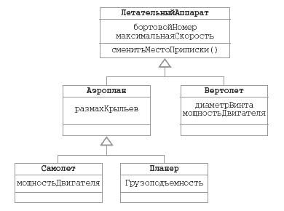
наследование
Базовый класс – тот, от которого реализуется механизм наследования
Дочерний класс – потомок базового класса. (получает те же поля и методы, что и в базовом классе)

Slide 12
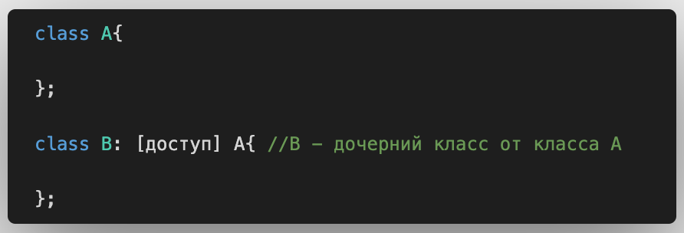
наследование
Синтаксис наследования

Slide 13
наследование
Модификаторы наследования:
public – публичные члены базового класса доступны. Приватные члены базового класса недоступны. Proteted члены доступны внутри дочернего класса.
private – задается по умолчанию, может отсутствовать. И публичные и приватные члены базового класса недоступны.
protected – в базовом классе элементы, объявленные как protected, снаружи класса трактуются как private. Но в классах-наследниках эти поля доступны.

Slide 14
наследование
Модификатор доступа | Модификатор наследования
 | Private | Protected | Public
Private | Нет доступа | Нет доступа | Нет доступа
Protected | Private | Protected | Protected
Public | Private | Protected | Public

Slide 15
наследование
Protected – модификатор доступа, который позволяет получить доступ к полям и методам базового класса из дочернего.

Slide 16
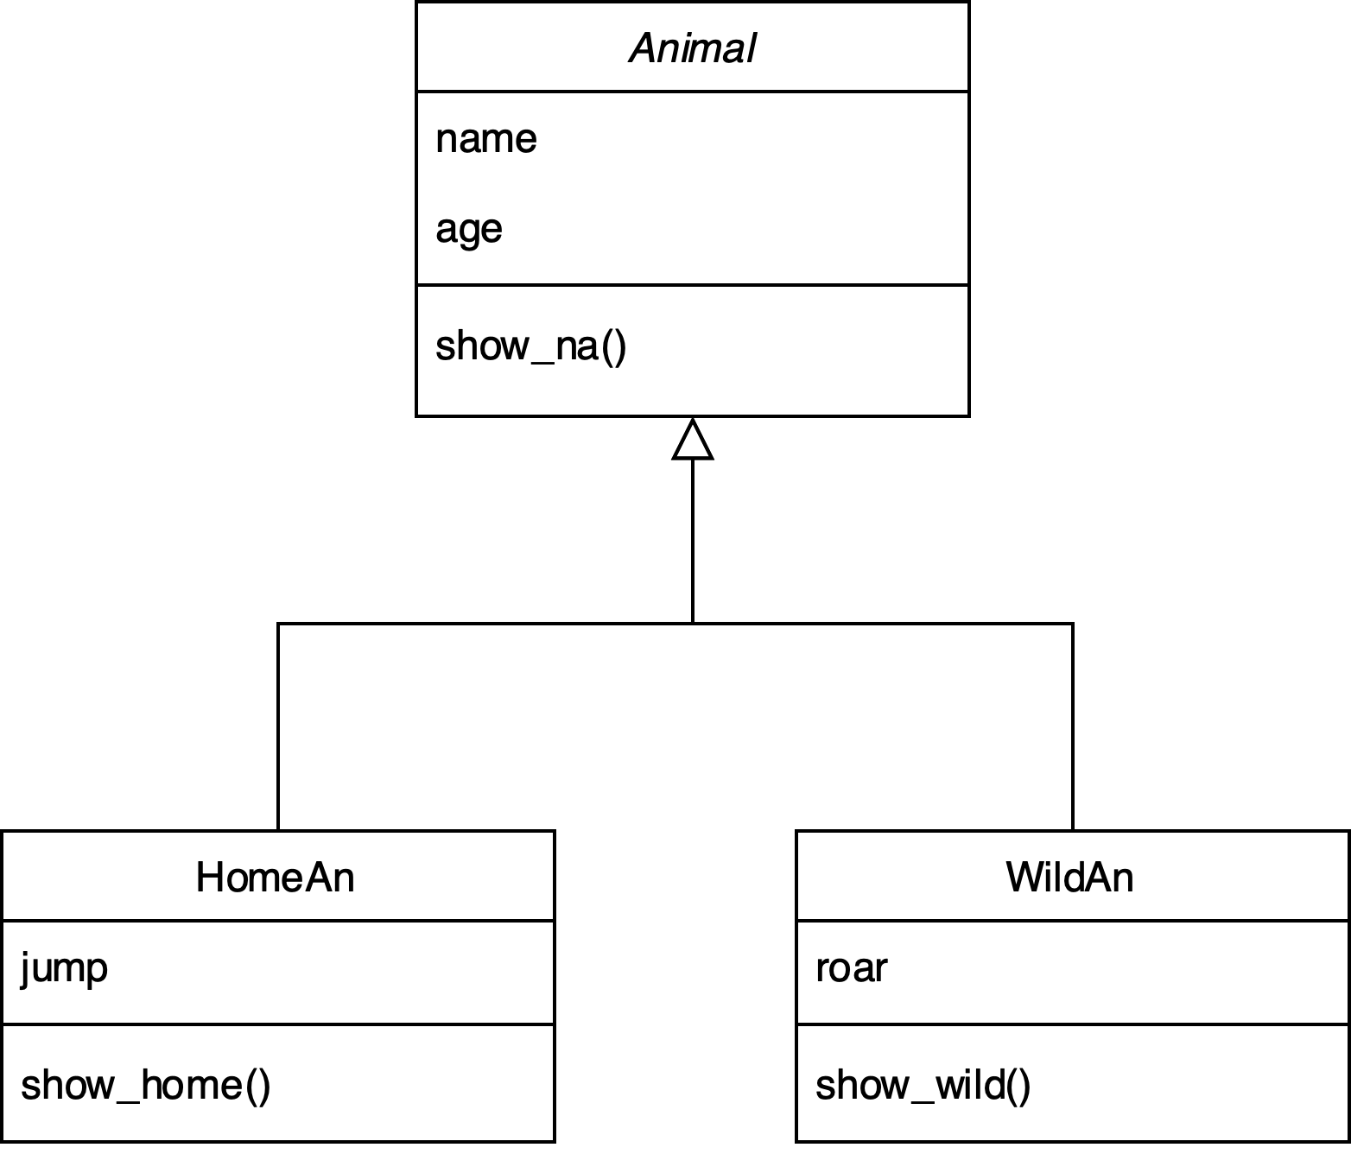
наследование
Диаграмма классов

Slide 17
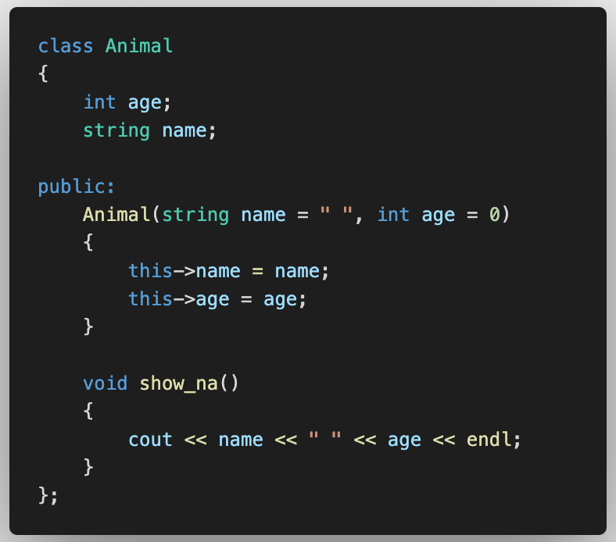
наследование
Класс Animal

Slide 18
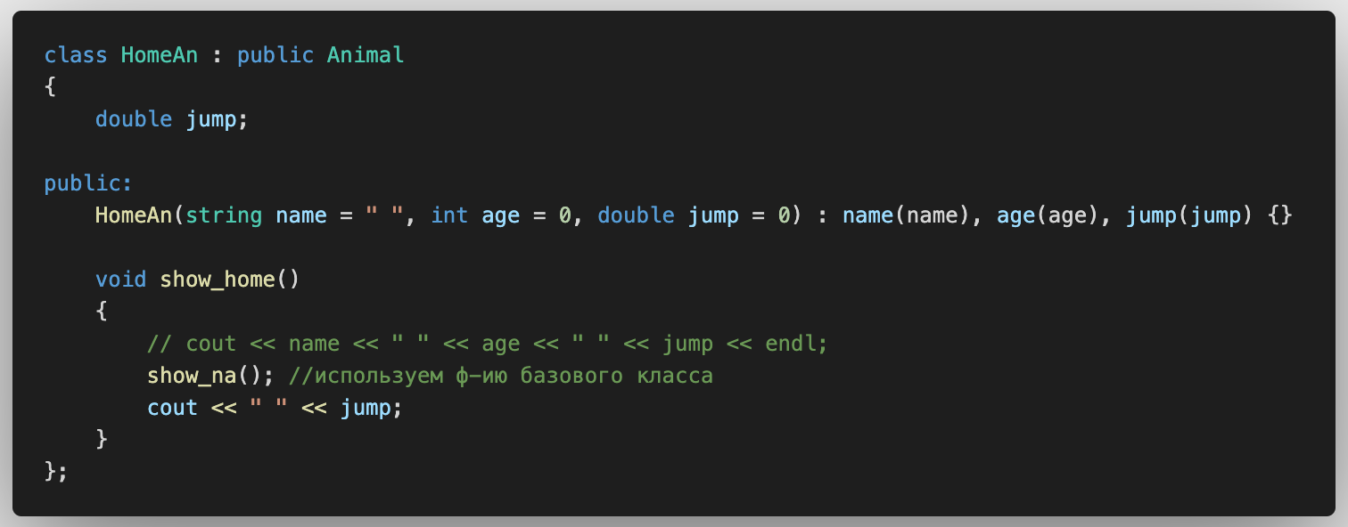
наследование
Класс HomeAn

Slide 19
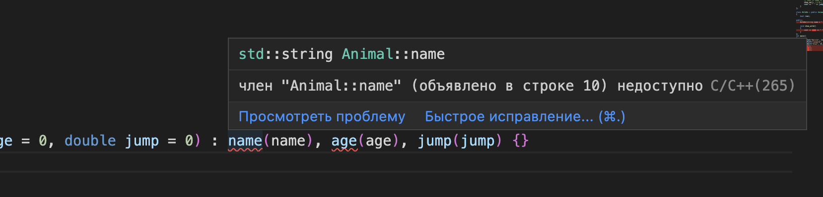
наследование
Класс HomeAn

Slide 20
наследование
Как исправить ошибку?

Slide 21
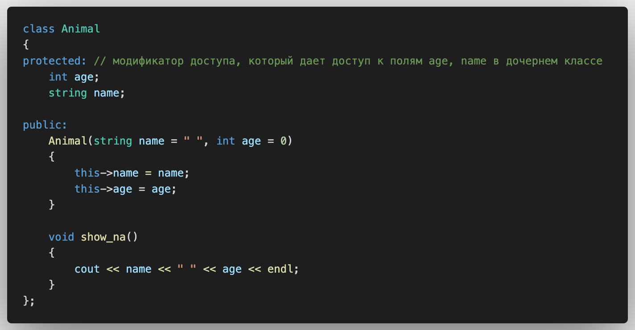
наследование
Класс Animal

Slide 22
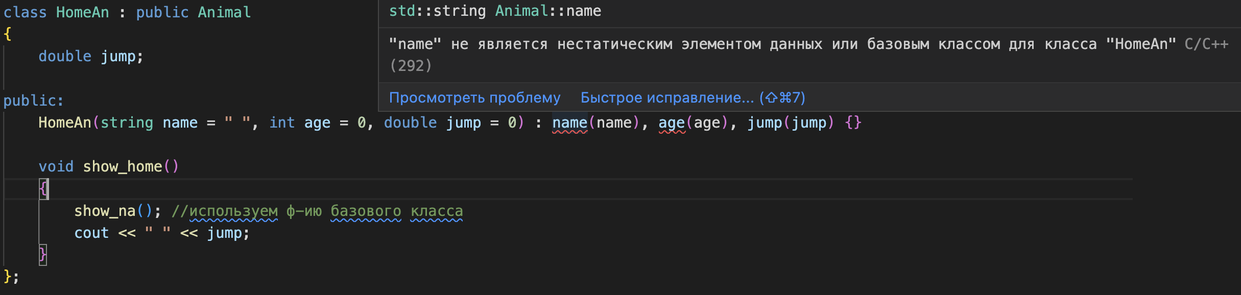
наследование
Класс Animal + HomeAn

Slide 23
наследование
Как решить проблему?

Slide 24
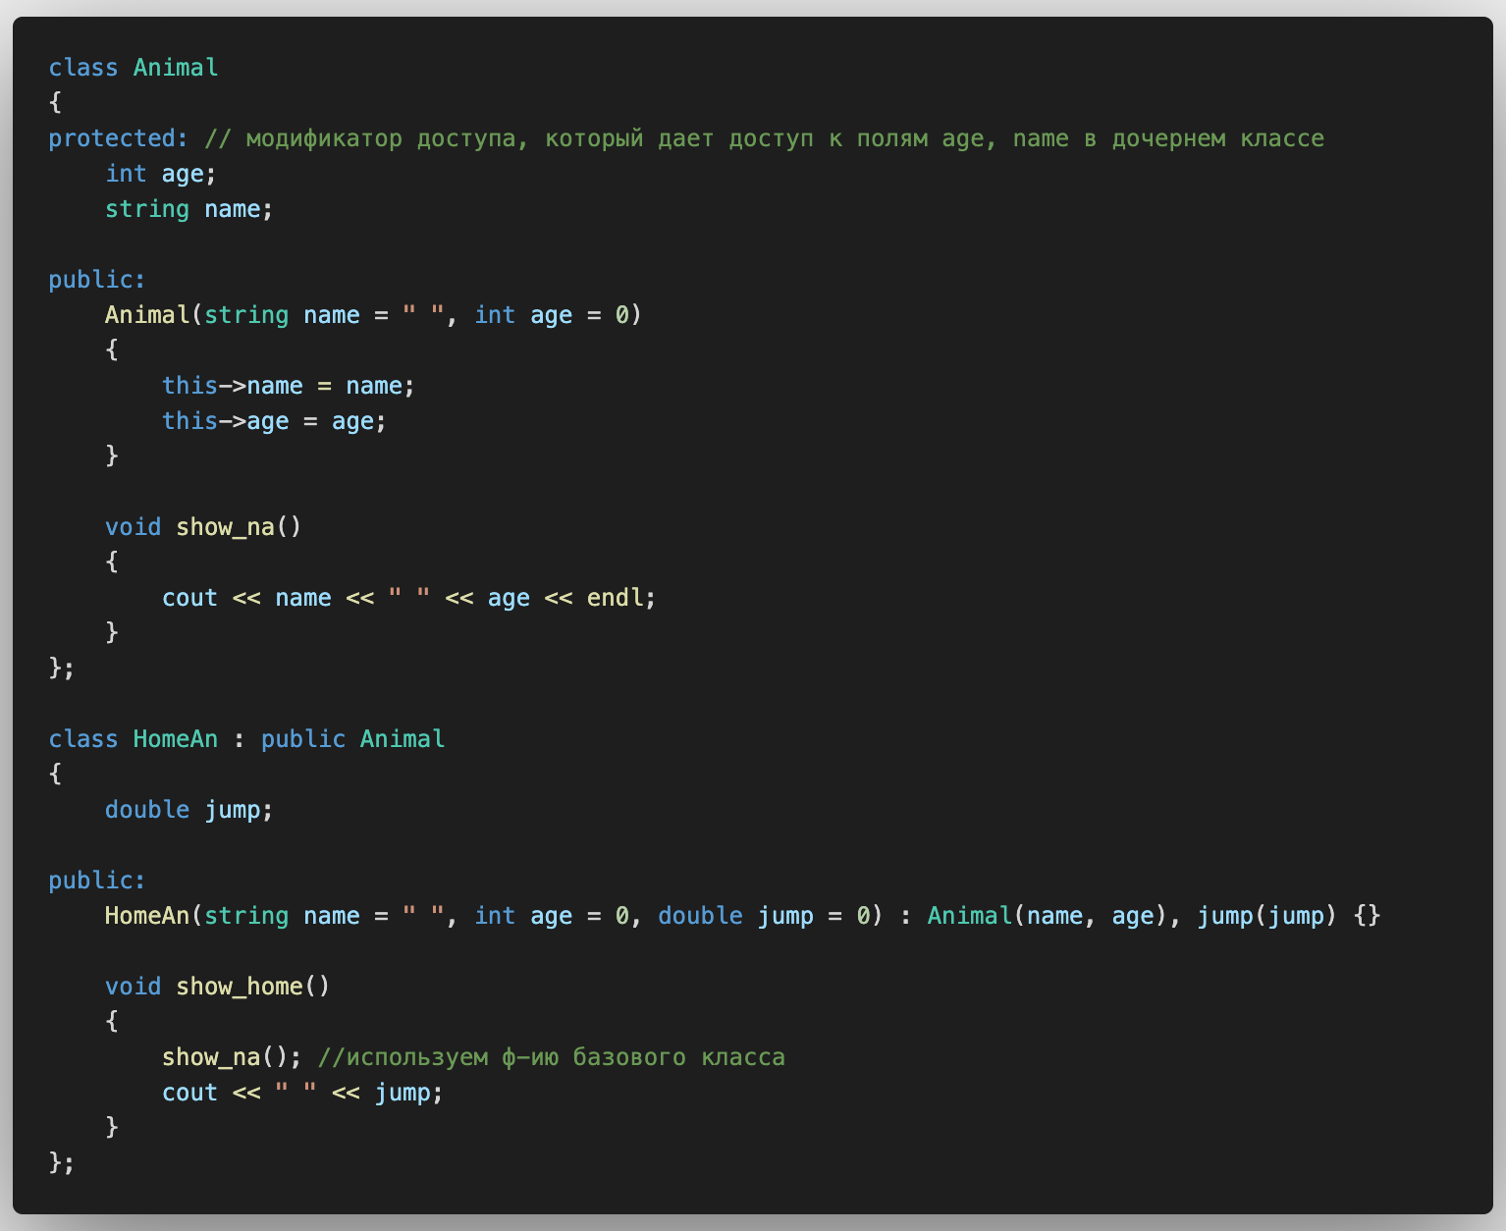
наследование
Использовать конструктор базового класса

Slide 25
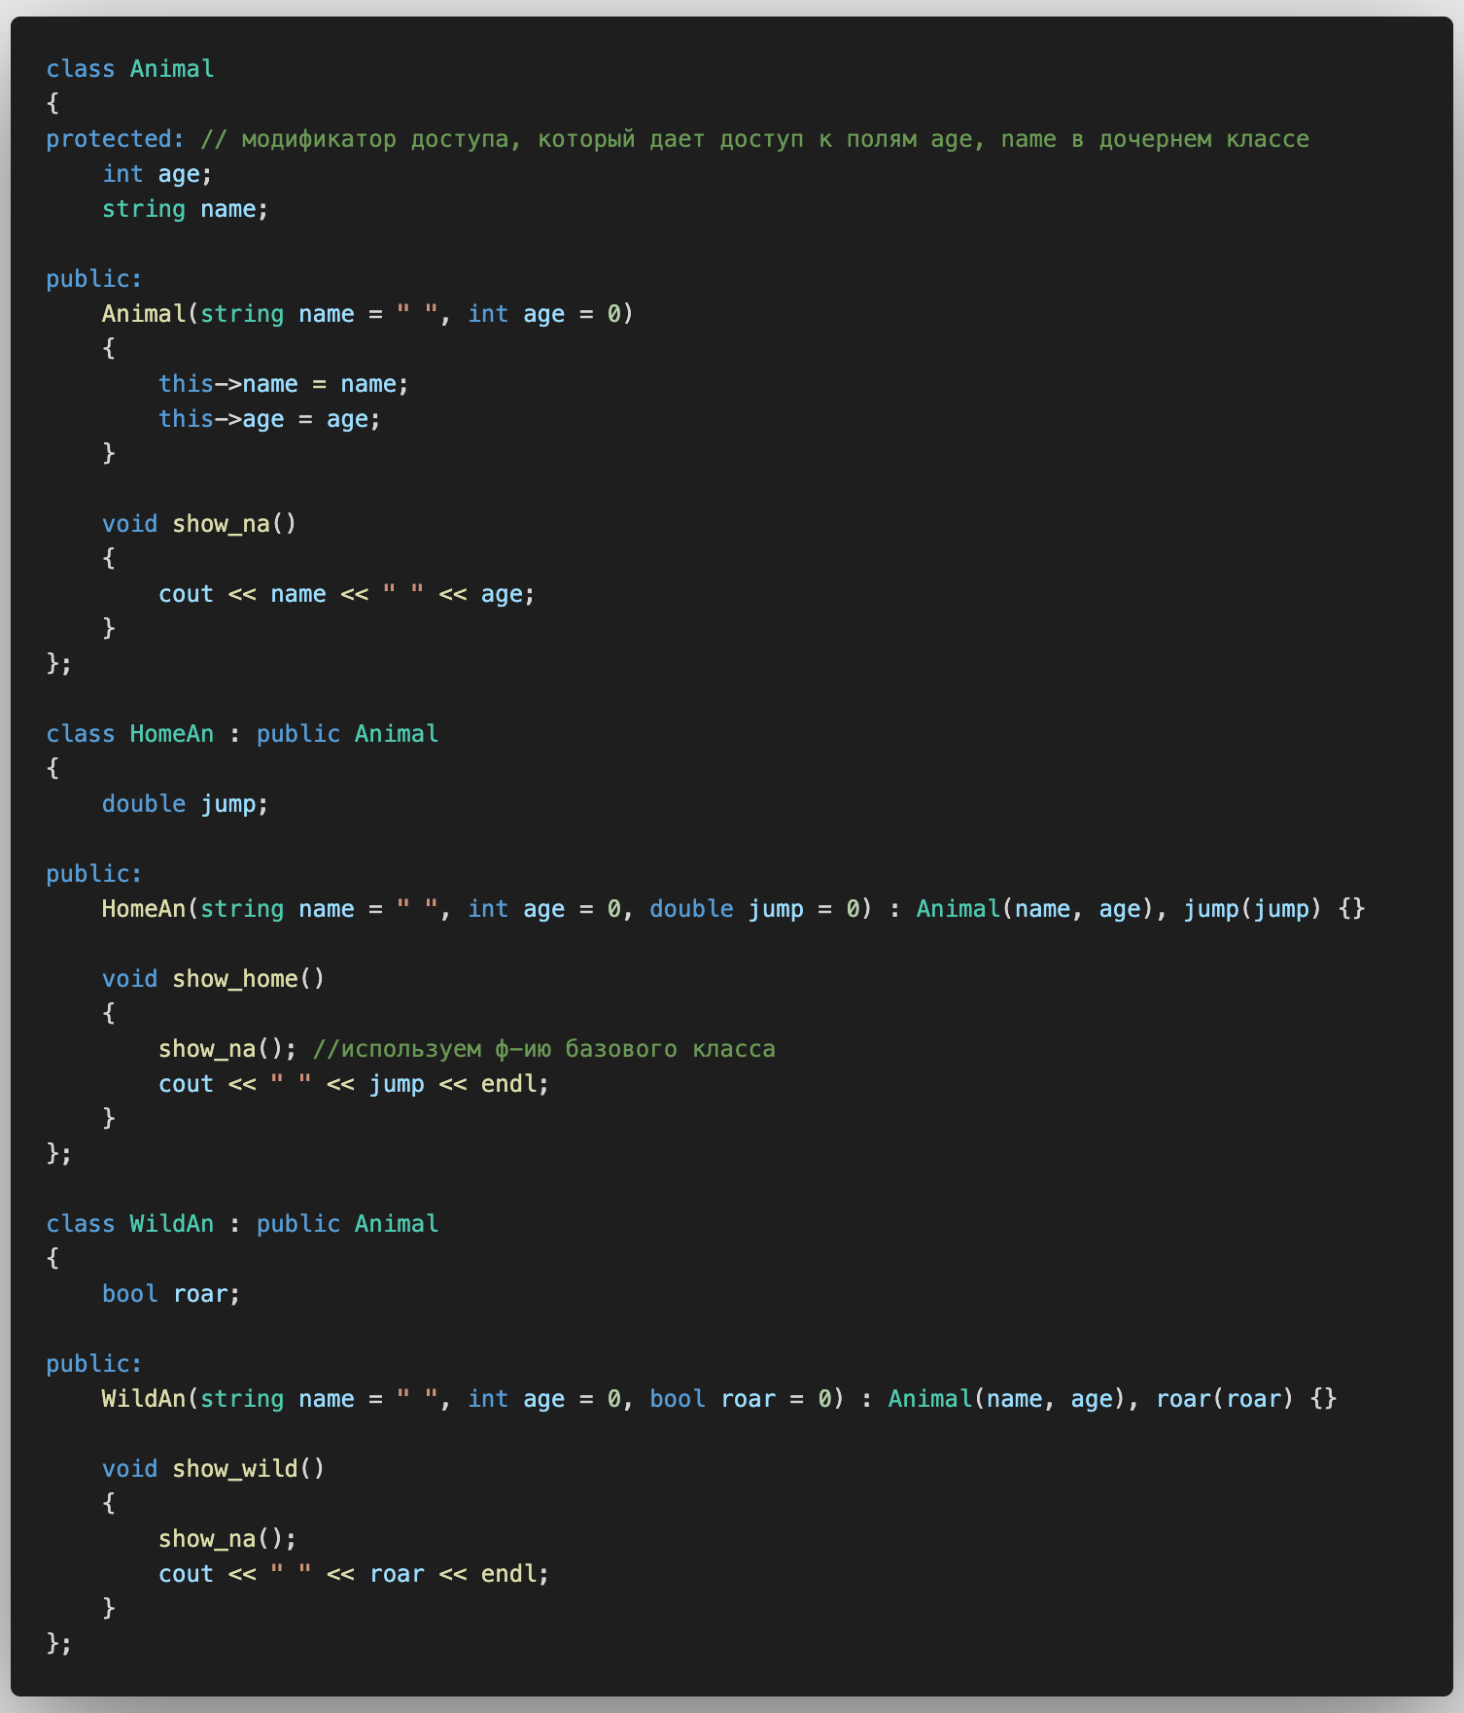
наследование
Класс Animal и его дочерние

Slide 26
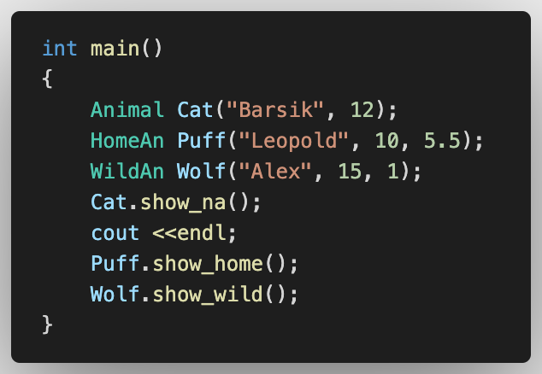
наследование
Main()

Slide 27
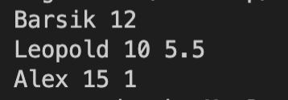
наследование
Main()

Slide 28
Задача
Есть класс 2D точки (координата X и Y). Также есть метод вывода значений координат.
Задача:. С помощью механизма наследования реализуйте наследуемый класс 3D точки (координата X, Y и Z) + метод вывода значений этих координат.

Slide 29
Структуры объектов

Slide 30
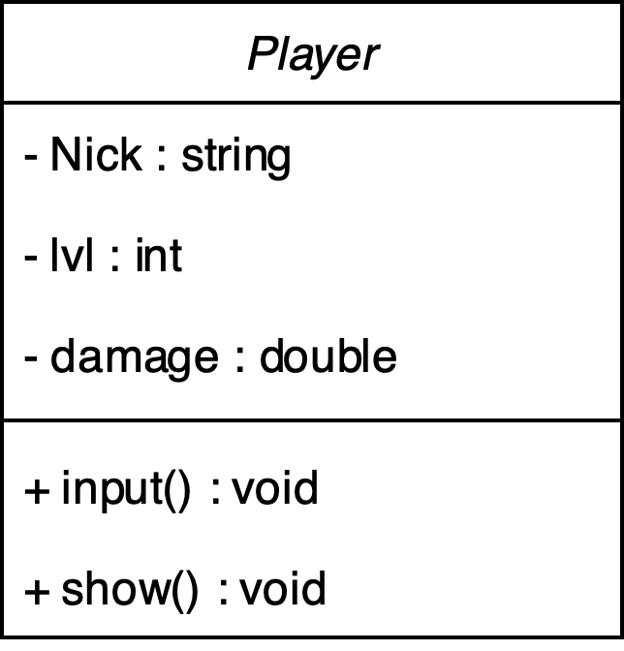
Задача
Создайте класс по диаграмме выше.
Задача: в main создайте одного персонажа, введите данные и выведите их. (На стеке)

Slide 31
Задача
Создайте класс по диаграмме выше.
Задача: в main создайте одного персонажа, введите данные и выведите их. (Динамическая память)

Slide 32
Задача
Создайте класс по диаграмме выше.
Задача: в main создайте массив персонажей, сколько потребует пользователь (на стеке).

Slide 33
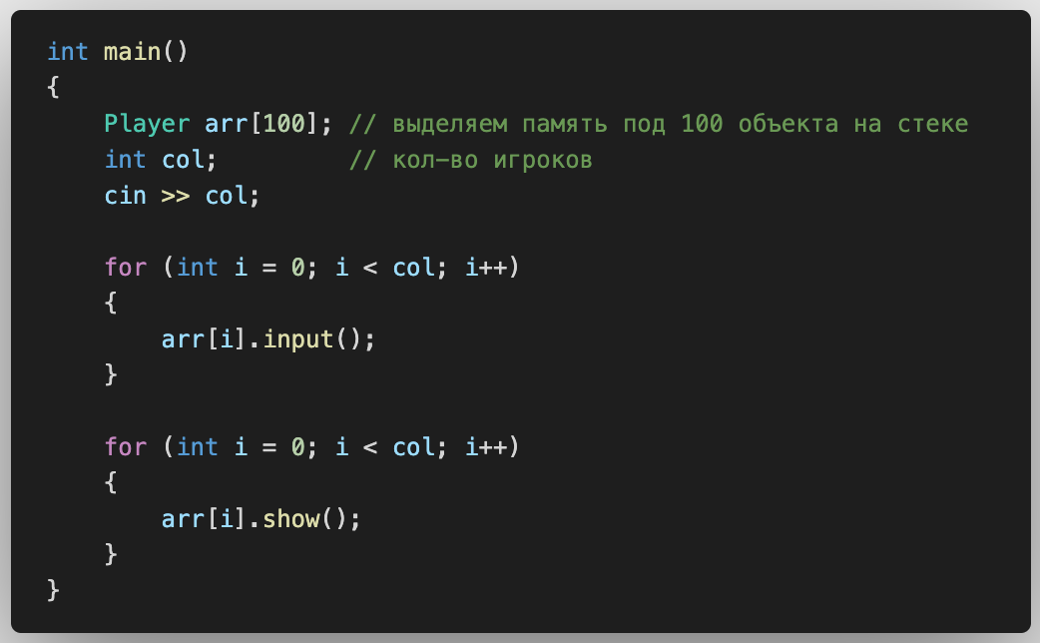
Задача
Диаграмма класса
Main()

Slide 34
Задача
Создайте класс по диаграмме выше.
Задача: в main создайте массив персонажей, сколько потребует пользователь (динамическая память).

Slide 35
Абстракция

Slide 36
Что такое Абсстракция?

Slide 37
Где они применяются?

Slide 38
Абстракция используется только на C++?

Slide 39
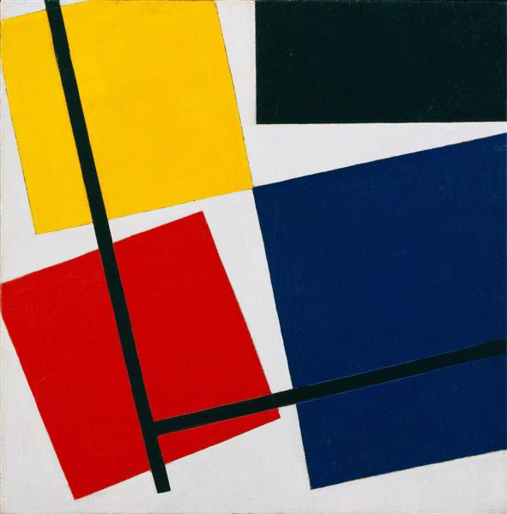
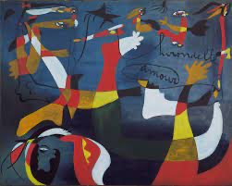
Абстракция
Абстракция — про­цесс от­вле­че­ния (разделения) от тех или иных ха­рак­те­ри­стик объекта для их из­би­ра­тель­но­го анализа;

Slide 40
Абстракция
Абстракция – это метод программирования (проектирования), основанный на разделении интерфейса и реализации.

Slide 41
Абстракция
Плюсы абстракции:
Дочерние классы защищены от непреднамеренных ошибок на уровне пользователя, которые могут повредить состояние объекта.
Реализация дочерних может расширяться или дорабатываться.
Возможность через абстрактный класс создавать объекты и использовать те методы, которые определены типом дочернего потомка.

Slide 42
Задача
Задача: Напишите реализацию класса Rectangle (прямоугольник) с приватными полями длина и ширина. Также реализуйте методы подсчета периметра (per) и площади (sq).

Slide 43
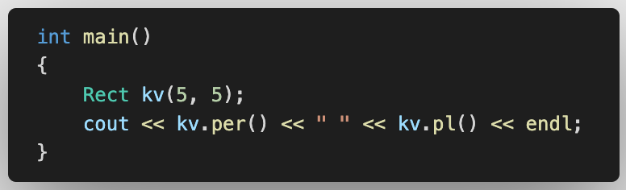
Задача
Задача: Напишите реализацию класса Rectangle (прямоугольник) с приватными полями длина и ширина. Также реализуйте методы подсчета периметра (per) и площади (sq).

Slide 44
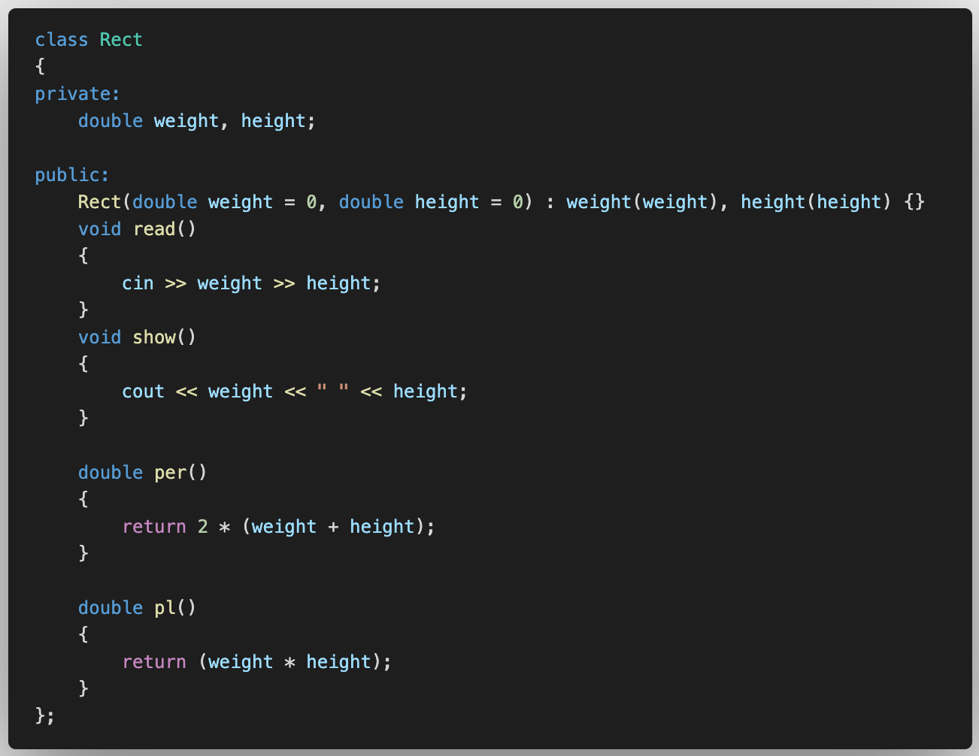
Абстракция
Класс Rect

Slide 45
Задача
Задача: Напишите реализацию класса Circle (круг) с приватными полями радиус. Также реализуйте методы подсчета длины окружности (per) и площади (sq).

Slide 46
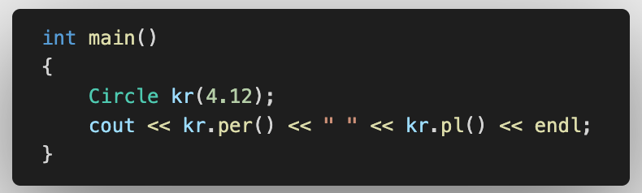
Задача
Задача: Напишите реализацию класса Circle (круг) с приватными полями радиус. Также реализуйте методы подсчета длины окружности (per) и площади (sq).

Slide 47
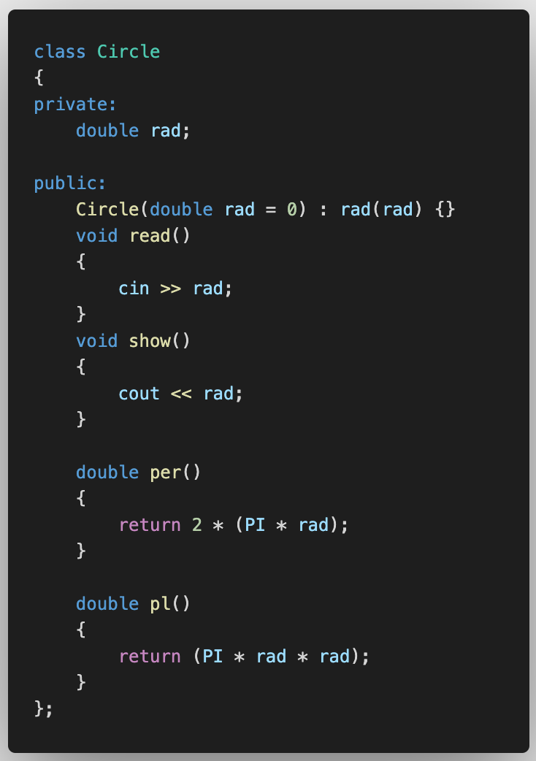
Абстракция
Класс Circle

Slide 48
Что общего между классами?

Slide 49
В чем различия?

Slide 50
Можно ли обобщить?

Slide 51
Можем ли мы реализовать механизм наследования?

Slide 52
От Квадрата круг? От Круга квадрат?

Slide 53
А что если создать общий класс Фигура?

Slide 54
Абстракция
Мы не можем наследовать круг от прямоугольника тк прямоугольник не частный случай круга и наоборот.
В данной задаче мы пойдем по пути абстрагирования (создание общего класса Figure) от того, кто будет наследником: круг, квадрат, шестиугольник, n – угольник.
В абстрактном классе Figure будут 3 метода: подсчет периметра, площади, деструктор.
ВАЖНО: объект абстрактного класса не может быть создан, тк он не является завершенным.

Slide 55
А какая реализация будет у этих методов?

Slide 56
Абстракция
При реализации абстрактного класса часть его методов не будут иметь реализацию

Slide 57
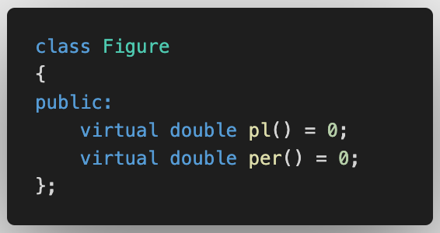
Абстракция
При реализации абстрактного класса часть его методов не будут иметь реализацию
Класс Figure с чисто виртуальными функциями

Slide 58
Абстракция
Чисто виртуальная функция (pure virtual function) является функцией, которая объявляется в базовом классе, но не имеет в нем определения.
Поскольку она не имеет определения, то есть тела в этом базовом классе, то всякий производный класс обязан переопределять данную ф-ию.
Для объявления чисто виртуальной функции используется следующая общая форма:
virtual тип имя_функции(список параметров) = 0;

Slide 59
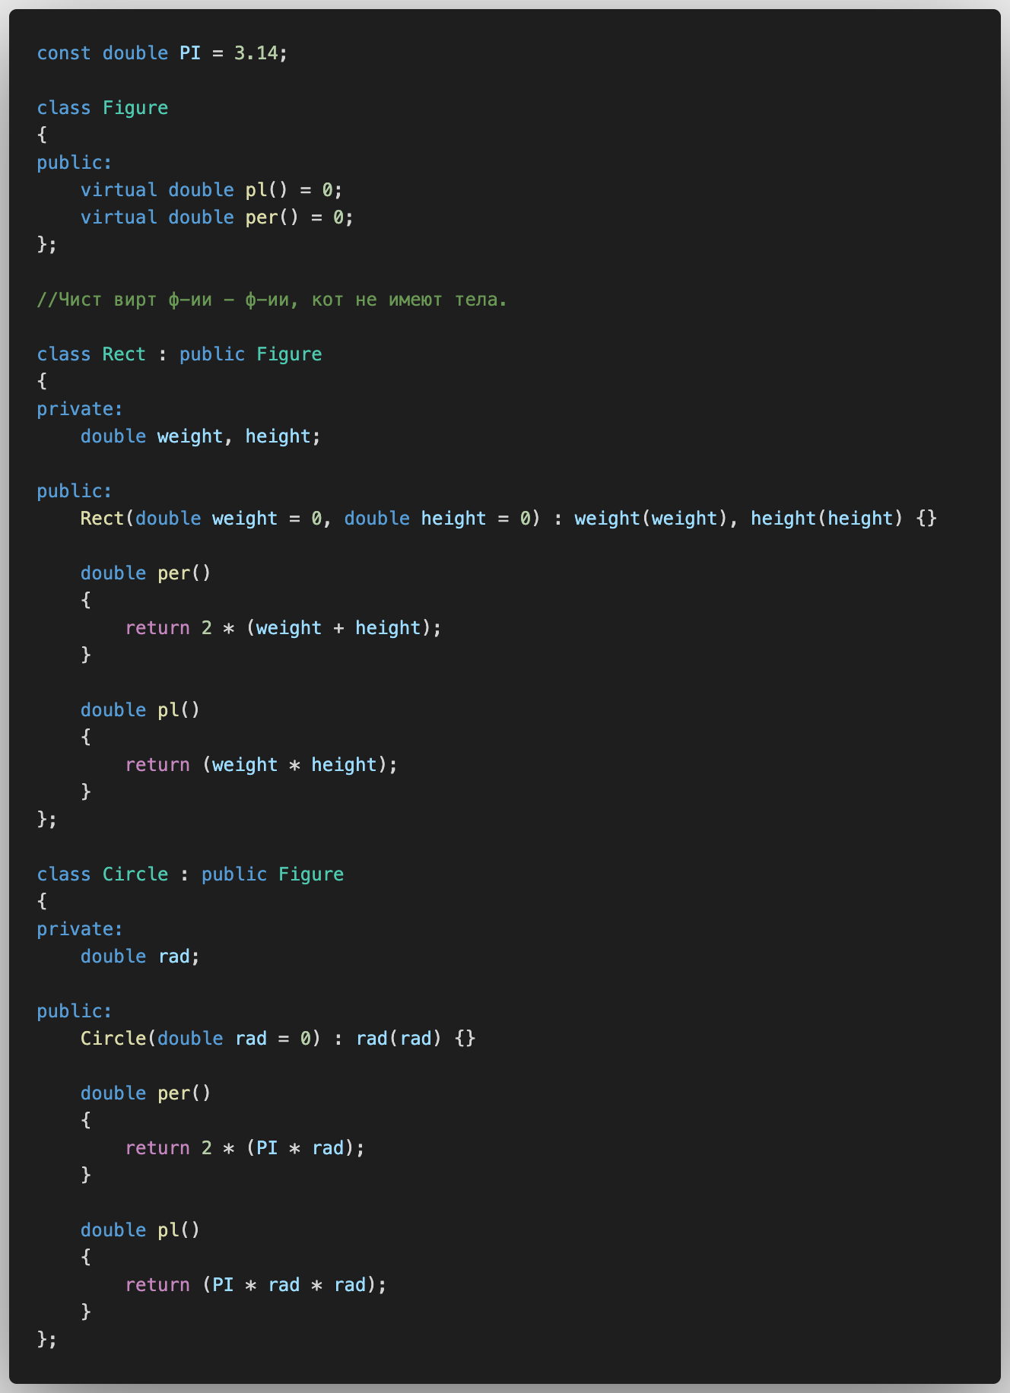
Абстракция
Реализуем механизм наследования

Slide 60
Задача
Задача: Допишите ф-ии ввода и вывода полей.

Slide 61
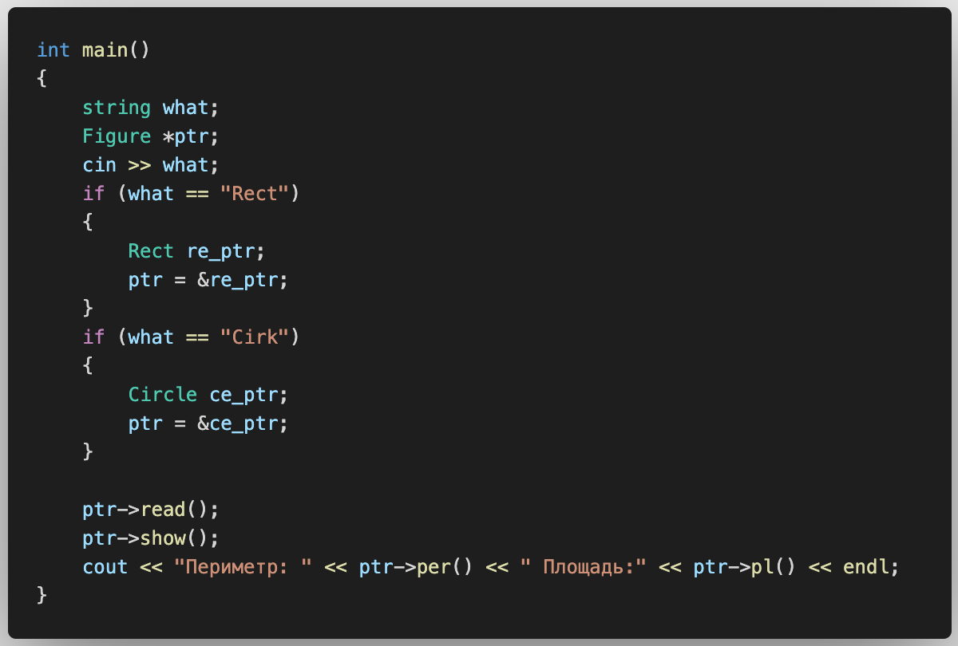
Абстракция
Для того, чтобы увидеть прелесть абстракции, посмотрим на main().
Через указатель базового класса на объект дочернего класса, будем вызывать тот метод, который нужен объекту.
Реализация main()

Slide 62
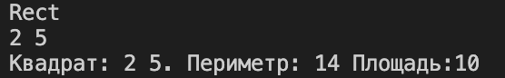
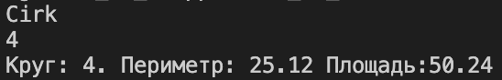
Абстракция
В конечном итоге мы работаем с абстрактным объектом, который сам понимает на что он ссылается.

Slide 63
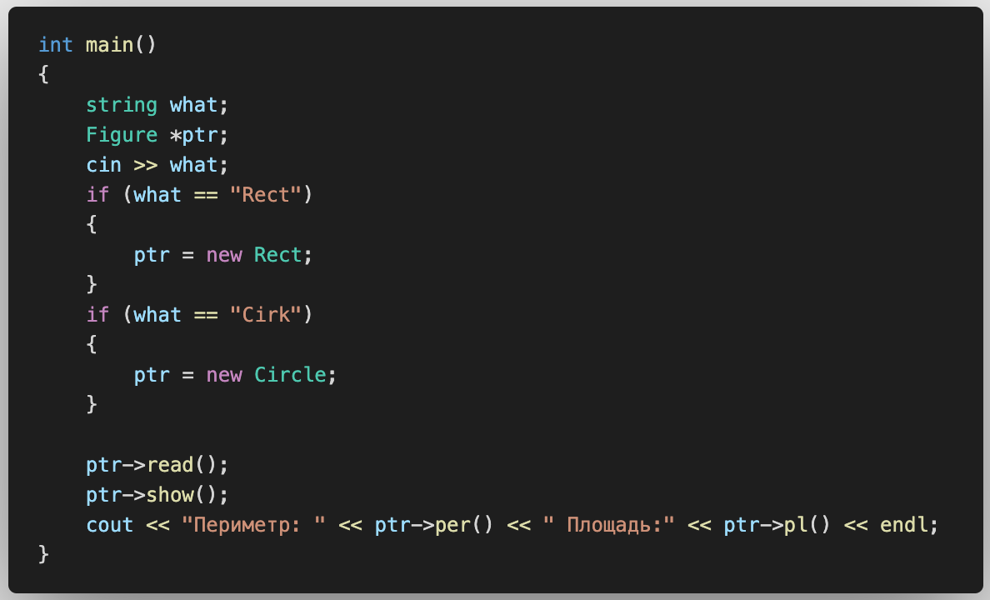
Абстракция
Альтернативная реализация main()

Slide 64
Задача
Задача: Добавьте метод compare, который ищет отношение периметра к площади.

